Slide 1

School of Software
Data Structures
Spring, 2024 for undergraduates
Bingshu Wang （王兵书）
Email：wangbingshu@nwpu.edu.cn

Slide 2

第六章 树和二叉树
◆ 6.1 树的定义与基本术语
◆ 6.2 二叉树
◆ 6.3 二叉树的遍历与线索化
◆ 6.4 树、森林和二叉树的关系
◆ 6.5 哈夫曼树及其应用
◆ 6.6 总结与提高

Slide 3
6.1 树的定义与基本术语
树的基本概念
树的图解表示
树的相关术语
树的抽象数据结构类型

Slide 4


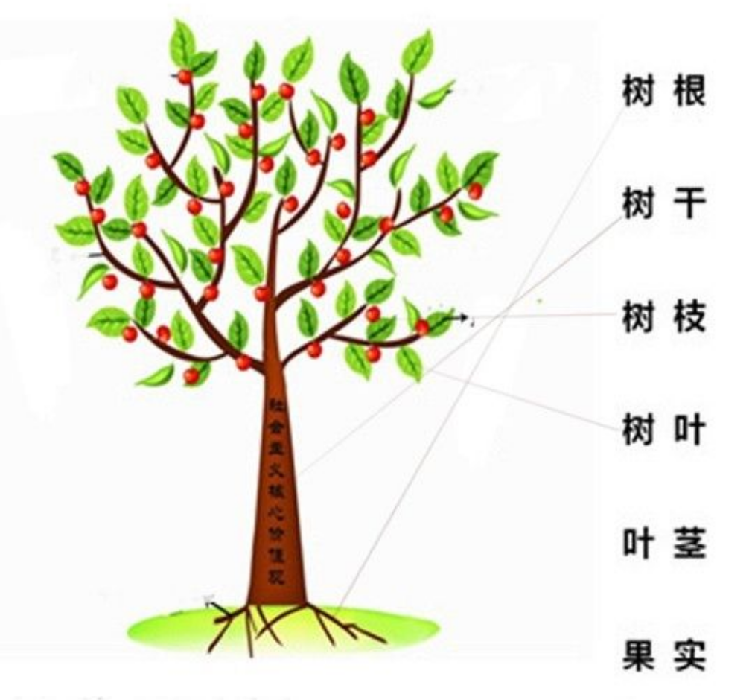
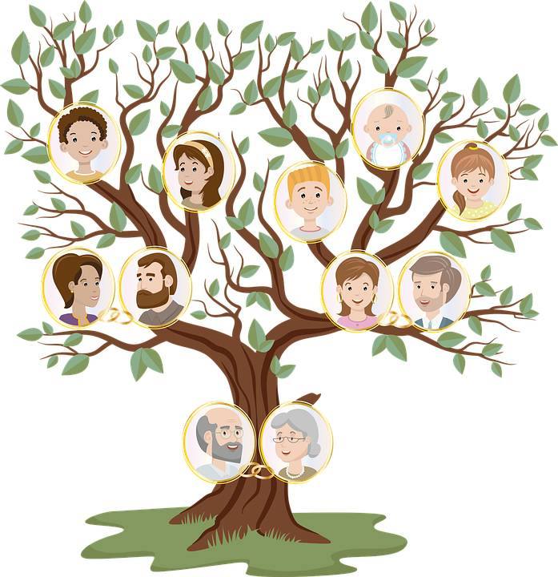
树
Family Tree
家谱

Slide 5
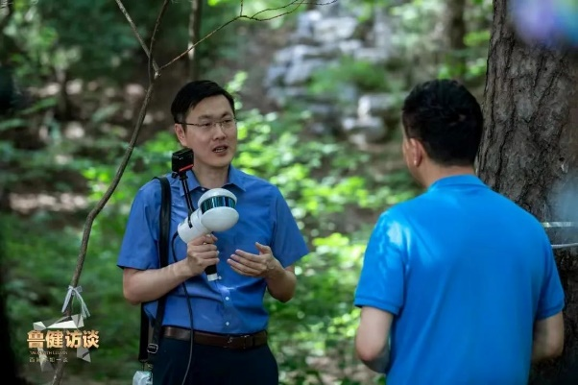
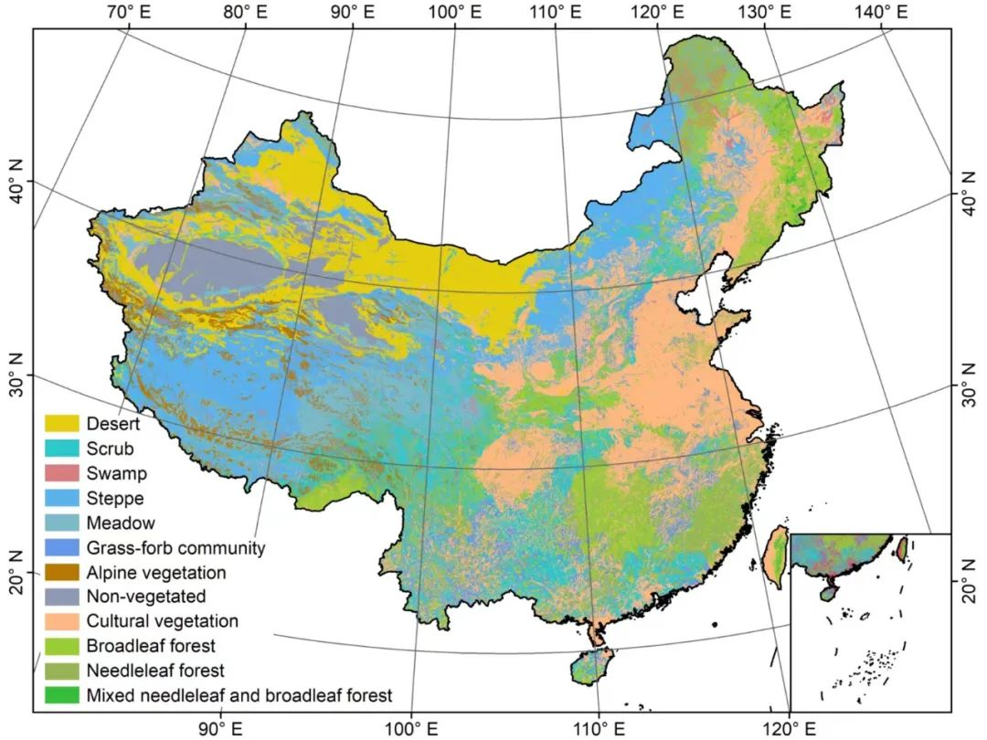
你知道中国第一高树有多高吗？
2022年5月8日 在西藏墨脱县发现一棵不丹松，郭庆华团队采用三维激光雷达测量后确定该不丹松高度为76.8米。 激光雷达是“对物理现实世界的数字复制技术” 。
1：1000000 新一代中国植被图现实性更新版
Notes:
我们看到从激光雷达获取的森林植被的三维信息，我当时眼前真是被数据的质量震撼到了。比如哪些树被砍了，砍伐后哪些树长得更快，哪片由于雨水、温度的变化使得树木生长有微小变化，都可以通过激光雷达获取到。我看到这种技术会颠覆性地推进很多生态学的研究。
在墨脱最高树的测量中，测量团队采取无人机激光雷达加背包激光雷达联合作战，为全球首创，这也标志着中国目前用激光雷达测树高的技术在世界上处于领先地位。

Slide 6
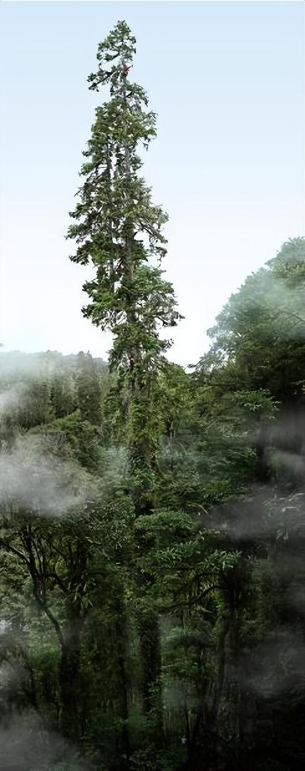
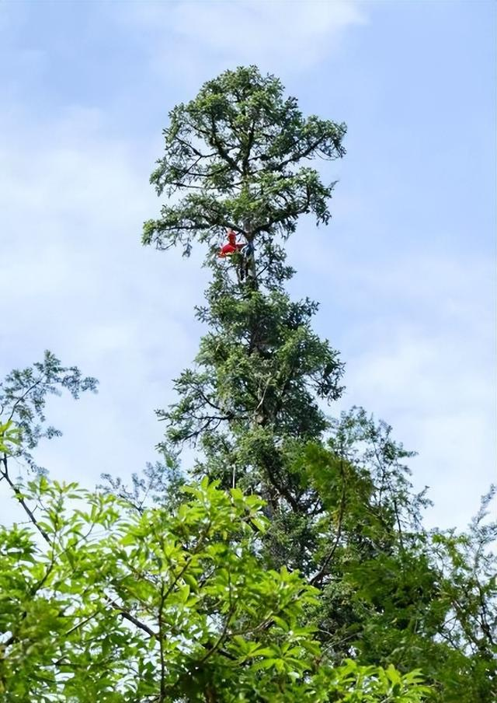
你知道中国第一高树有多高吗？
参天之树，
必有其根。
怀山之水，
必有其源。
清代张澍的《姓氏寻源·序》
2022年10月9日，据央视报道，中国巨树科考队发布了目前已知中国第一高树云南黄果冷杉的高度，经测定为83.4米，相当于28层楼高。这棵巨树胸径达207厘米，树龄在380岁上下，相当于青壮年。
Notes:
https://baijiahao.baidu.com/s?id=1746362103244949423&wfr=spider&for=pc

Slide 7

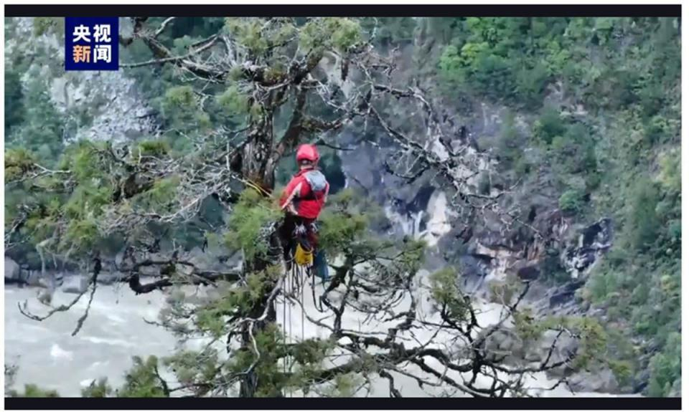
你知道中国第一高树有多高吗？
参天之树，
必有其根。
怀山之水，
必有其源。
清代张澍的《姓氏寻源·序》
新树王相当于36层楼高
据2023年8月13日北京青年报消息，近日，由中国科学院植物研究所等多部门组成的科考队，走进西藏林芝市波密县易贡乡等地，顺利完成了藏南柏木巨树群落的综合科考。8月13日，科考队发布了两棵高度在100米上下的中国巨树等身照和相关数据。据悉，其中一棵活体高度达101.2米的西藏柏木，刷新了亚洲最高树纪录。
Notes:
https://new.qq.com/rain/a/20230814A02CH100

Slide 8
树
《管子·权修》：
“一年之计，莫如树谷；
十年之计，莫如树木，
终身之计，莫如树人。”

Slide 9
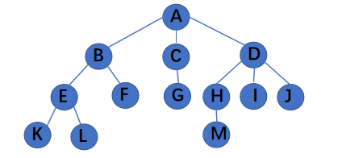
6.1 树的定义与基本术语
树的基本概念
树是n(n≥0)个结点的有限集合T。当n＝0时，称为空树，当n＞0时，该集合满足如下条件：
1. 其中必有一个称为根(root)的特定结点，他没有直接前驱，但有零个或多个直接后继。
2. 其余n-1个结点可以划分为m(m≥0)个互不相交的有限集合T1，T2，T3，....，Tm，其中Ti又是一棵树，称为根root的子树。每棵子树的根结点有且仅有一个直接前驱，但有零个或多个直接后继。
示例：
Notes:
线性结构：结点具有唯一前驱、唯一后继关系。
非线性结构：结点间前驱、后继关系并不具有唯一性。

Slide 10
6.1 树的定义与基本术语
树的图解表示法
倒置树结构
文氏图表示法
广义表形式
凹入表示法
(树形表示法)
(嵌套集合形式)
(嵌套括号表示法)

Slide 11
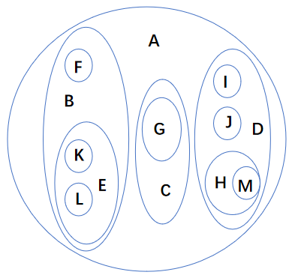
6.1 树的定义与基本术语
树的图解表示法
倒置树结构
文氏图表示法
广义表形式
凹入表示法
(树形表示法)
(嵌套集合形式)
(嵌套括号表示法)

Slide 12
6.1 树的定义与基本术语
树的图解表示法
倒置树结构
文氏图表示法
广义表形式
凹入表示法
(树形表示法)
(嵌套集合形式)
(A(B(E(K,L),F),C(G),D(H(M),I,J)))
(嵌套括号表示法)

Slide 13
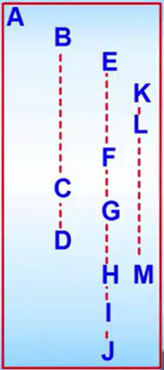
6.1 树的定义与基本术语
树的图解表示法
倒置树结构
文氏图表示法
广义表形式
凹入表示法
(树形表示法)
(嵌套集合形式)
(嵌套括号表示法)

Slide 14
6.1 树的定义与基本术语
树的相关术语
结点
结点的度
叶结点
分支结点
孩子结点
双亲结点
兄弟结点
祖先结点
子孙结点
树的度
结点的层次
树的高度
有序树
森林
结点
包括一个数据元素及若干指向其它结点的分支信息。

Slide 15
6.1 树的定义与基本术语
树的相关术语
结点
结点的度
叶结点
分支结点
孩子结点
双亲结点
兄弟结点
祖先结点
子孙结点
树的度
结点的层次
树的高度
有序树
森林
结点的度
一个结点的子树个数。

Slide 16
6.1 树的定义与基本术语
树的相关术语
结点
结点的度
叶结点
分支结点
孩子结点
双亲结点
兄弟结点
祖先结点
子孙结点
树的度
结点的层次
树的高度
有序树
森林
叶结点
度为0的结点，即无后继的结点，也称终端结点。

Slide 17
6.1 树的定义与基本术语
树的相关术语
结点
结点的度
叶结点
分支结点
孩子结点
双亲结点
兄弟结点
祖先结点
子孙结点
树的度
结点的层次
树的高度
有序树
森林
分支结点
度不为0的结点，称为非终端结点。

Slide 18
6.1 树的定义与基本术语
树的相关术语
结点
结点的度
叶结点
分支结点
孩子结点
双亲结点
兄弟结点
祖先结点
子孙结点
树的度
结点的层次
树的高度
有序树
森林
孩子结点
一个结点的直接后继称为该结点的孩子结点。

Slide 19
6.1 树的定义与基本术语
树的相关术语
结点
结点的度
叶结点
分支结点
孩子结点
双亲结点
兄弟结点
祖先结点
子孙结点
树的度
结点的层次
树的高度
有序树
森林
双亲结点
一个结点的直接前驱称为该结点的双亲结点。

Slide 20
6.1 树的定义与基本术语
树的相关术语
结点
结点的度
叶结点
分支结点
孩子结点
双亲结点
兄弟结点
祖先结点
子孙结点
树的度
结点的层次
树的高度
有序树
森林
兄弟结点
同一双亲结点的孩子结点之间互称兄弟结点。

Slide 21
6.1 树的定义与基本术语
树的相关术语
结点
结点的度
叶结点
分支结点
孩子结点
双亲结点
兄弟结点
祖先结点
子孙结点
树的度
结点的层次
树的高度
有序树
森林
祖先结点
一个结点的祖先结点是指从根结点到该结点的路径上的所有结点。

Slide 22
6.1 树的定义与基本术语
树的相关术语
结点
结点的度
叶结点
分支结点
孩子结点
双亲结点
兄弟结点
祖先结点
子孙结点
树的度
结点的层次
树的高度
有序树
森林
子孙结点
一个结点的直接后继和间接后继称为该结点的子孙结点。

Slide 23
6.1 树的定义与基本术语
树的相关术语
结点
结点的度
叶结点
分支结点
孩子结点
双亲结点
兄弟结点
祖先结点
子孙结点
树的度
结点的层次
树的高度
有序树
森林
树的度
树中所有结点的度的最大值。

Slide 24
6.1 树的定义与基本术语
树的相关术语
结点
结点的度
叶结点
分支结点
孩子结点
双亲结点
兄弟结点
祖先结点
子孙结点
树的度
结点的层次
树的高度
有序树
森林
结点的层次
从根结点开始定义，根结点的层次为1，直接后继为2，以此类推。

Slide 25
6.1 树的定义与基本术语
树的相关术语
结点
结点的度
叶结点
分支结点
孩子结点
双亲结点
兄弟结点
祖先结点
子孙结点
树的度
结点的层次
树的高度
有序树
森林
树的高度
树中所有结点的层次的最大值。

Slide 26
6.1 树的定义与基本术语
树的相关术语
结点
结点的度
叶结点
分支结点
孩子结点
双亲结点
兄弟结点
祖先结点
子孙结点
树的度
结点的层次
树的高度
有序树
森林
有序树
在树Ｔ中，如果各子树Tｉ之间是有先后次序的，则称为有序树。

Slide 27
6.1 树的定义与基本术语
树的相关术语
结点
结点的度
叶结点
分支结点
孩子结点
双亲结点
兄弟结点
祖先结点
子孙结点
树的度
结点的层次
树的高度
有序树
森林
森林
ｍ（ｍ≥0）棵互不相交的树的集合。

Slide 28
6.1 树的定义与基本术语
树的抽象数据类型
ADT Tree
数据对象D：一个集合，该集合中的所有元素具有相同的特性。
数据关系R：若D为空集，则为空树。
若D中仅含有一个数据元素，则R为空集，否则R={H}，H是如下二元关系：
①在D中存在唯一的称为根的数据元素root,它在关系H下没有前驱；
②除root外，D中每个结点在关系H下都有且仅有一个前驱。

Slide 29
6.1 树的定义与基本术语
基本操作
(1)InitTree(Tree)
(2)DestoryTree(Tree)
(3)CreateTree(Tree)
(4)TreeEmpty(Tree)
(5)Root(Tree)
(6)Parent(Tree,X)
(1)InitTree(Tree)
操作前提：Tree为未初始化的树。
操作结果：将Tree初始化为一棵空树。

Slide 30
6.1 树的定义与基本术语
基本操作
(1)InitTree(Tree)
(2)DestoryTree(Tree)
(3)CreateTree(Tree)
(4)TreeEmpty(Tree)
(5)Root(Tree)
(6)Parent(Tree,X)
(2)DestoryTree(Tree)
操作前提：树Tree已经存在。
操作结果：销毁树Tree。

Slide 31
6.1 树的定义与基本术语
基本操作
(1)InitTree(Tree)
(2)DestoryTree(Tree)
(3)CreateTree(Tree)
(4)TreeEmpty(Tree)
(5)Root(Tree)
(6)Parent(Tree,X)
(3)CreateTree(Tree)
操作前提： Tree是一棵空树。
操作结果：创建树Tree。

Slide 32
6.1 树的定义与基本术语
基本操作
(1)InitTree(Tree)
(2)DestoryTree(Tree)
(3)CreateTree(Tree)
(4)TreeEmpty(Tree)
(5)Root(Tree)
(6)Parent(Tree,X)
(4)TreeEmpty(Tree)
操作前提： 树Tree已经存在。
操作结果：若树为空，则返回TRUE，否则返回FALSE。

Slide 33
6.1 树的定义与基本术语
基本操作
(1)InitTree(Tree)
(2)DestoryTree(Tree)
(3)CreateTree(Tree)
(4)TreeEmpty(Tree)
(5)Root(Tree)
(6)Parent(Tree,X)
(5)Root(Tree)
操作前提： 树Tree已经存在。
操作结果：返回树Tree的根结点。

Slide 34
6.1 树的定义与基本术语
基本操作
(1)InitTree(Tree)
(2)DestoryTree(Tree)
(3)CreateTree(Tree)
(4)TreeEmpty(Tree)
(5)Root(Tree)
(6)Parent(Tree,X)
(6)Parent(Tree,X)
操作前提：树Tree存在，X是Tree中的某个结点。
操作结果：若X是非根结点，则返回他的双亲，否则返回“空”。

Slide 35
6.1 树的定义与基本术语
基本操作
(7)FirstChild(Tree,X)
(8)NextSibling(Tree,X)
(9)InsertChild(Tree,p,Child)
(10)DeleteChild(Tree,p,i)
(11)TraveseTree(Tree,Visit())
(7)FirstChild(Tree,X)
操作前提：若树Tree存在，X是Tree中的某个结点，
操作结果：若X为非叶结点，则返回它的第一个孩子结点，否则返回“空”。

Slide 36
6.1 树的定义与基本术语
基本操作
(8)NextSibling(Tree,X)
操作前提：树Tree存在，X是Tree中的某个结点，
操作结果：若X不是其双亲的最后一个孩子结点，则返回X后面的下一个兄弟结点，否则返回“空” 。
(7)FirstChild(Tree,X)
(8)NextSibling(Tree,X)
(9)InsertChild(Tree,p,Child)
(10)DeleteChild(Tree,p,i)
(11)TraveseTree(Tree,Visit())

Slide 37
6.1 树的定义与基本术语
基本操作
(7)FirstChild(Tree,X)
(8)NextSibling(Tree,X)
(9)InsertChild(Tree,p,Child)
(10)DeleteChild(Tree,p,i)
(11)TraveseTree(Tree,Visit())
(9)InsertChild(Tree,p,Child)
操作前提：树Tree存在，p指向Tree中某个结点，非空树Child与树Tree不相交。
操作结果：将Child插入Tree中，做p指向结点的子树。

Slide 38
6.1 树的定义与基本术语
基本操作
(10)DeleteChild(Tree,p,i)
操作前提：树Tree存在，p指向Tree中某个结点，1≤i≤d，d为p所指向结点的度。
操作结果：删除Tree中p所指向结点的第i棵子树。
(7)FirstChild(Tree,X)
(8)NextSibling(Tree,X)
(9)InsertChild(Tree,p,Child)
(10)DeleteChild(Tree,p,i)
(11)TraveseTree(Tree,Visit())

Slide 39
6.1 树的定义与基本术语
基本操作
(7)FirstChild(Tree,X)
(8)NextSibling(Tree,X)
(9)InsertChild(Tree,p,Child)
(10)DeleteChild(Tree,p,i)
(11)TraveseTree(Tree,Visit())
(11)TraveseTree(Tree,Visit())
操作前提：树Tree存在，Visit()是对结点进行访问的函数。
操作结果：按照某种次序对树Tree的每个结点调用Visit()函数访问一次且最多一次，若Visit()失败，则操作失效。

Slide 40
第六章 树和二叉树
◆ 6.1 树的定义与基本术语
◆ 6.2 二叉树
◆ 6.3 二叉树的遍历与线索化
◆ 6.4 树、森林和二叉树的关系
◆ 6.5 哈夫曼树及其应用
◆ 6.6 总结与提高

Slide 41
6.2.1二叉树的定义与基本操作
定义：我们把满足以下两个条件的树型结构叫做二叉树 （Binary Tree）：
每个结点的度都不大于2；
每个结点的孩子结点次序不能任意颠倒。
由定义得出：二叉树的每个结点只能含有0、1或2个孩子，且有左右之分，位于左边的孩子叫做左孩子，位于右边的孩子叫做右孩子。

Slide 42
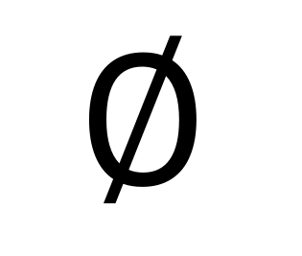
6.2.1 二叉树的定义与基本操作
二叉树的五种基本形态
$$∅$$
只有根结点的二叉树
空二叉树
只有左子树的二叉树
只有右子树的二叉树
左右子树均非空的二叉树

Slide 43
6.2.1 二叉树的定义与基本操作
二叉树的基本操作
(1)Initiate(bt)：将bt初始化为空二叉树。
(2)Create(bt)：创建一颗非空二叉树bt。
(3)Destory(bt)：销毁二叉树bt。
(4)Empty(bt)：若bt为空，则返回TRUE，否则返回FALSE。
(5)Root(bt)：求二叉树bt的根结点。若bt为空二叉树，则返回“空”。
(6)Parent(bt,x)：求双亲函数。求二叉树bt中结点x的双亲结点。若结点x是二叉树的根结点或二叉树中无结点x，则返回NULL。

Slide 44
6.2.1 二叉树的定义与基本操作
二叉树的基本操作
(7)LeftChild(bt，x)：求左孩子。返回结点x的左孩子，若结点x为叶子节点或x不在bt中，则返回NULL。
(8)RightChild(bt，x)：求右孩子。返回结点x的右孩子，若结点x为叶子节点或x不在bt中，则返回NULL。
(9)Traverse(bt)：遍历操作。按某个次序依次访问二叉树中每个结点一次且仅一次。
(10)Clear(bt)：清除操作。将二叉树bt置为空树。

Slide 45
6.2.2 二叉树性质
二叉树的性质
性质1
性质2
性质3
满二叉树
完全二叉树
性质4
性质5
性质1：在二叉树的第i层上至多有2^{i-1}个结点（i≥1）。
证明：用数学归纳法
当i=1时，整个二叉树只有一个根结点，此时整个二叉树只有根结点，此时2^{i-1}=2⁰=1, 结论成立。
假设i=k时结论成立，即第k层上结点总数最多为2^{k-1}个。
现证明当i=k+1时，结论成立:
因为二叉树中每个结点的度最大为2，则第k+1层的结点总数最多为第k层上结点最大数的2倍，即2×2^{k-1}=2^{(k+1)-1}, 故结论成立。

Slide 46
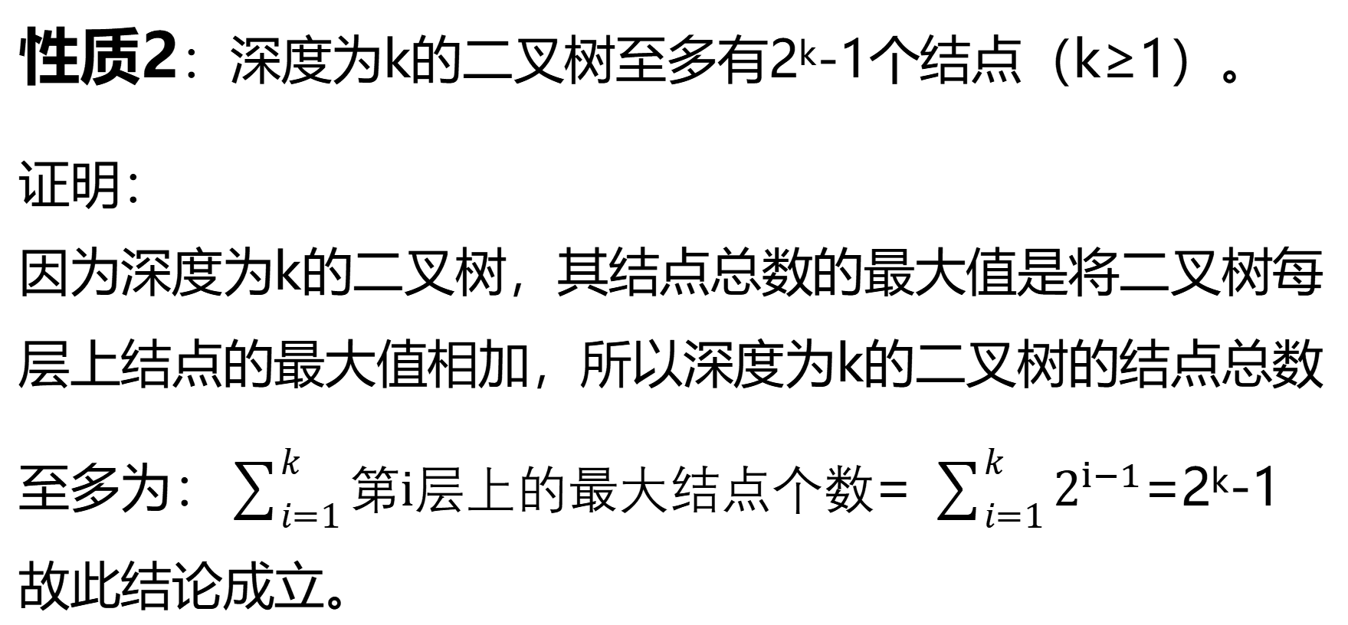
6.2.2 二叉树性质
二叉树的性质
性质1
性质2
性质3
满二叉树
完全二叉树
性质4
性质5
性质2：深度为k的二叉树至多有2^{k}-1个结点（k≥1）。
证明：
因为深度为k的二叉树，其结点总数的最大值是将二叉树每层上结点的最大值相加，所以深度为k的二叉树的结点总数至多为：$\sum_{i=1}^{k}{第i层上的最大结点个数}$= $\sum_{i=1}^{k}{2^{i−1}}$=2^{k}-1
故此结论成立。

Slide 47
6.2.2 二叉树性质
二叉树的性质
性质1
性质2
性质3
满二叉树
完全二叉树
性质4
性质5
性质3：对任意一棵二叉树T，若终端结点数为n₀，而其度数为2的结点数为n₂，则n₀= n₂+1。
证明：
设二叉树中结点总数为n, n₁为二叉树中度为1的结点总数。因为二叉树中所有结点的度小于等于2，所以有n= n₀+ n₁+n₂。
设二叉树中分支数目为B，因为除根结点外，每个结点均对应一个进入它的分支，所以有: n=B+1。
又因为二叉树中的分支都是由度为1和度为2的结点发出，所以分支数目为: B=n₁+2n₂
整理上述两式可得到: n=B+1= n₁ +2n₂+1
将n=n₀+n₁+n₂带入上式得出n₀+n₁+n₂=n₁+2n₂+1，
整理后得n₀= n₂+1 ，故结论成立。

Slide 48


谢谢大家！
Notes:
Thanks for your attentions.

